Slide 1

🏆
Pushakin Flows
Sistem Produksi & Manajemen Humas
Penghargaan Pengelolaan Komunikasi Publik Inovatif
Kementerian Agama RI — UIN Antasari Banjarmasin 2026
Daftar Isi — Alur Proses Sistem
1. Pengertian & Tujuan Sistem
2. Alur Surat → Inisiasi Proyek
3. Manajemen Surat & Inventaris
4. 16 Role, Pesan & Laporan SKP
5. Inovasi Integrasi: LIHUM
6. Eksekusi, Pengukuran & Penutup
Pusat Hubangan Masyarakat dan Keterbukaan Informasi

Slide 2
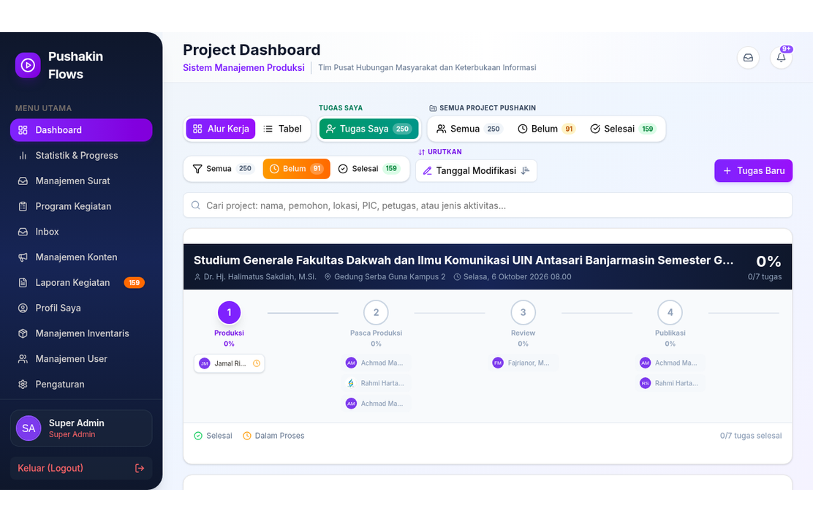
1. Pengertian & Tujuan
🎯 Objektif 20%
Apa itu Pushakin Flows?
Sistem manajemen produksi kehumasan terintegrasi end-to-end. Mewadahi proses produksi bagi setiap user sesuai peran, dan menyediakan manajemen terintegrasi untuk Humas.
Tujuan Sistem — 3 Step
1
Dokumentasi tujuan komunikasi
2
Mewadahi proses produksi + manajemen Humas
3
Bukti kinerja SKP + transparansi publik
app.pushakin-flows.workers.dev
✅ Tujuan komunikasi terdokumentasi 3 step: Surat → Kegiatan → Proyek. Objektif jelas, terukur, tertulis.

Slide 3
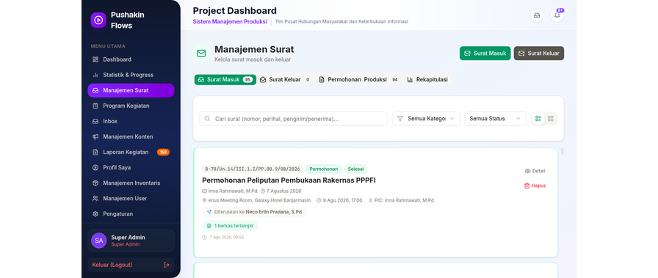
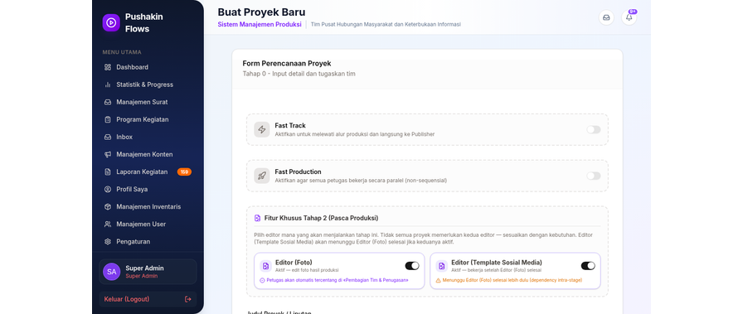
2. Alur Surat → Inisiasi Proyek
♟️ Strategi 20%
Dari surat masuk hingga tim mulai produksi — 5 step berurutan dengan nomor.
Alur Proses — 5 Step
1
📬 Surat Masuk
2
📋 Diteruskan ke Manager
3
🏗️ Manager Inisiasi Proyek
4
📨 Surat Tugas Otomatis
5
▶️ Tim Mulai Produksi
Step 1: Manajemen Surat
Step 3: Form Buat Proyek
✅ Alur 5 step: Surat Masuk → Diteruskan → Manager Inisiasi → Surat Tugas → Tim Produksi. Proses terdokumentasi & terstruktur.

Slide 4
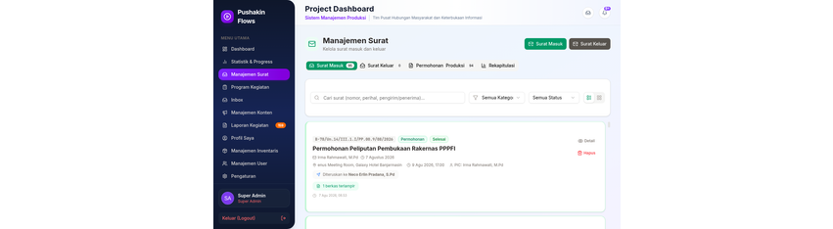
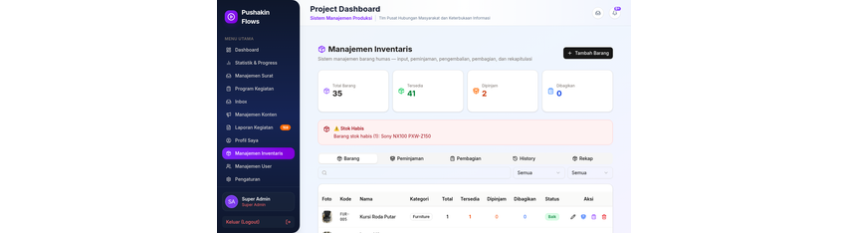
3. Manajemen Surat & Inventaris
Modul Pendukung Utama
📬 Manajemen Surat — 4 Step
📦 Manajemen Inventaris — 4 Step
1
Catat surat masuk
1
CRUD barang
2
Track status
2
Peminjaman
3
Upload dokumen pendukung
3
Pembagian
4
Rekapitulasi + export
4
History + Rekapitulasi
✅ Surat = dokumentasi objektif (4 step). Inventaris = dukungan eksekusi (4 step). Keduanya menghasilkan laporan SKP.

Slide 5
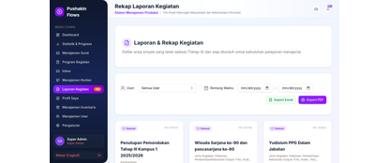
4. 16 Role, Pesan & Laporan SKP
💬 Key Messages 15%
16 Role & Tugas per Tahap — 5 Step
Step 1: 🔵 PRODUKSI
Step 2: 🟠 PASCA
Step 3: 🟢 REVIEW
Step 4: 🟣 PUBLIKASI
Step 5: 👑 MANAJEMEN
4 role: Reporter, Creator, Photographer, Designer
6 role: Editor Video, Web, Foto, Template, Streaming, Podcast
1 role: Reviewer
2 role: Publisher Web, Publisher Sosmed
3 role: Admin, Administrator, Manager
Tugas: upload konten mentah
Tugas: edit & upload hasil
Tugas: cek kualitas, approve/revisi
Tugas: publish + embed LIHUM
Tugas: kelola sistem & inisiasi
Pesan Komunikasi untuk Petugas — 3 Step
1
Project Description
2
Custom Activity
3
Catatan + Surat Tugas
Laporan SKP — 2 Step
1
User buka Laporan Kegiatan
2
Download laporan
✅ 16 role (5 step) + pesan 3 step + laporan SKP 2 step. Semua terdokumentasi dengan nomor surat resmi.

Slide 6

5. Inovasi Integrasi: Pushakin Flows ↔ LIHUM
⭐ INOVASI KUNCI
Publisher Web embed gallery LIHUM di web resmi UIN Antasari. Publik unduh foto mandiri 24/7.
Bagaimana Integrasi Bekerja — 4 Step
1
Petugas upload foto
2
Manager klik Publikasikan
3
Gallery live di LIHUM
4
Publisher Web embed
🛡️ Folder PRIVATE tidak pernah di-share. Hanya folder PUBLIC.
lihum.synclicen.workers.dev — Gallery live
✅ 4 step: upload → publikasikan → gallery live → embed web resmi. Publisher Web embed LIHUM di uin-antasari.ac.id.

Slide 7
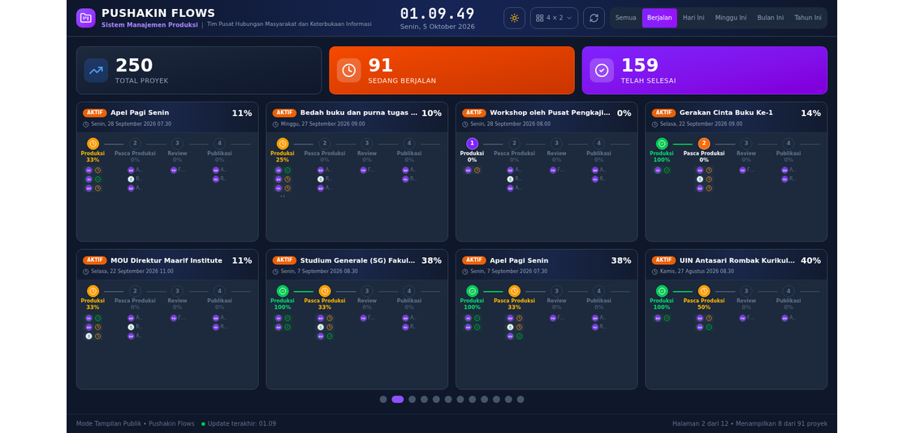
6. Eksekusi, Pengukuran & Penutup
⚡ 20% + 📊 15%
Eksekusi — 5 Step
Sistem mewadahi proses produksi dengan tracking real-time.
1
🔵 PRODUKSI — upload mentah (4 role)
2
🟠 PASCA — editor edit (6 role)
3
🟢 REVIEW — reviewer cek kualitas
4
🟣 PUBLIKASI — publisher ke saluran
5
✅ SELESAI — arsip + LIHUM
Pengukuran — 4 Step
1
📈 Statistik real-time (total, aktif, selesai)
2
📄 Laporan SKP per petugas (PDF/Excel)
3
🔍 Public Tracker (transparansi publik)
4
⭐ LIHUM stats (foto + download count)
Public Tracker — app.pushakin-flows.workers.dev/?public=tracker
🏆 Kesimpulan
Pushakin Flows — sistem yang mewadahi proses produksi bagi user DAN manajemen bagi Humas. Semua proses dalam step berurutan: Surat → Proyek → 16 Role Produksi → Publikasi → LIHUM → Pengukuran SKP. Inovasi integrasi LIHUM: Publisher Web embed di uin-antasari.ac.id.
Pusat Humas dan Keterbukaan Informasi | UIN Antasari Banjarmasin

